Slide 1
Nadaj tytuł ilustracji.
W tytule użyj słowa
„Serce”

Slide 5
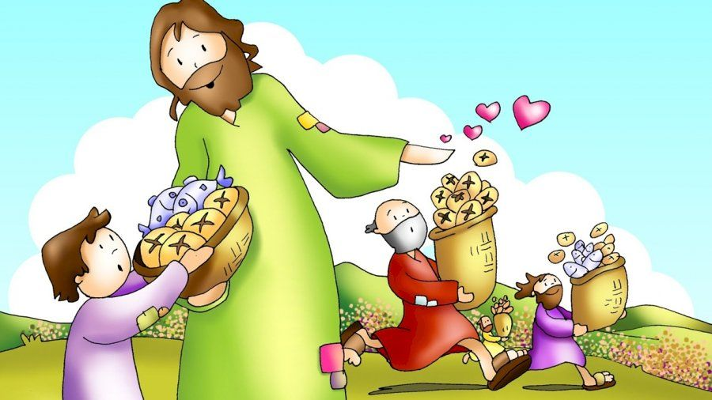

Slide 7
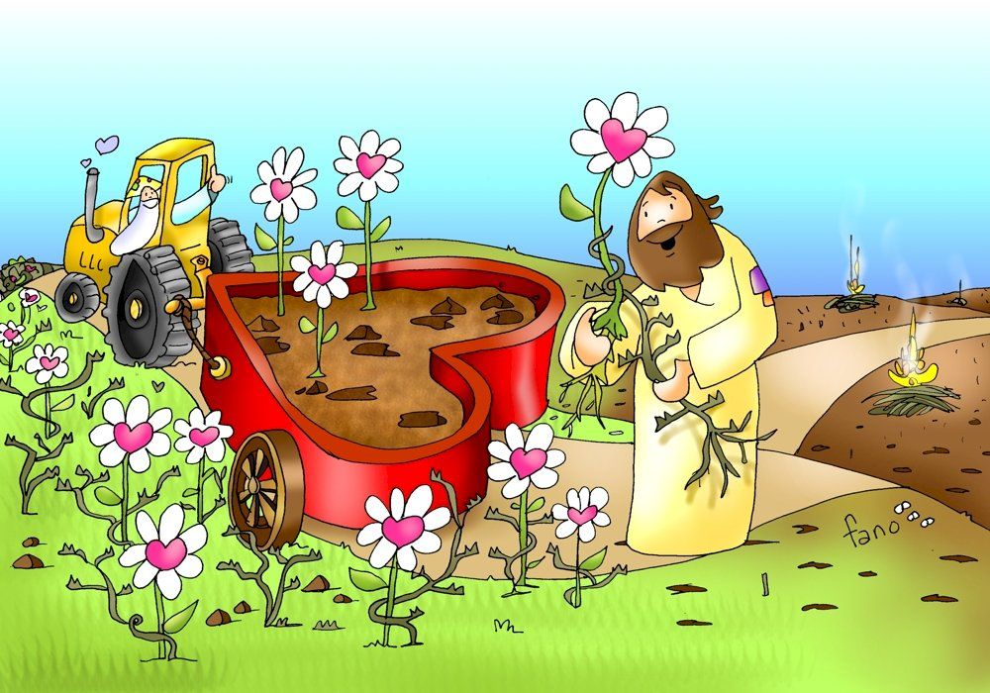

Slide 8
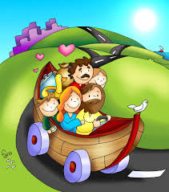
Podróż za jedno serce

Slide 13
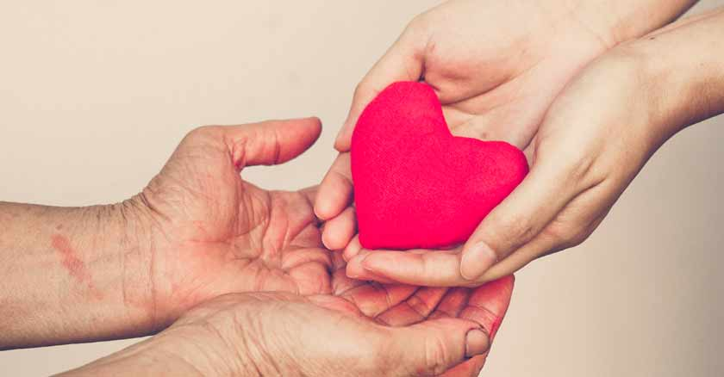

Slide 14
Patrzeć przez serce

Slide 17
